Slide 1




TRƯỜNG TIỂU HỌC ……
CHÀO MỪNG QUÝ THẦY CÔ
VỀ DỰ GIỜ THĂM LỚP
Môn Tiếng Việt lớp 3
BÀI VIẾT 1: ÔN CHỮ VIẾT HOA
Giáo viên:
Lớp: 3

Slide 2


Slide 3
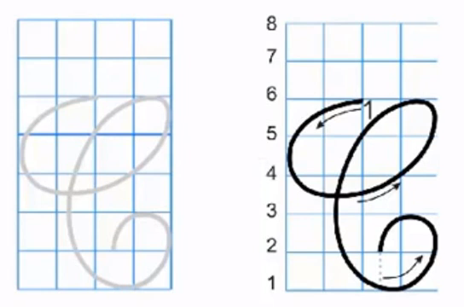
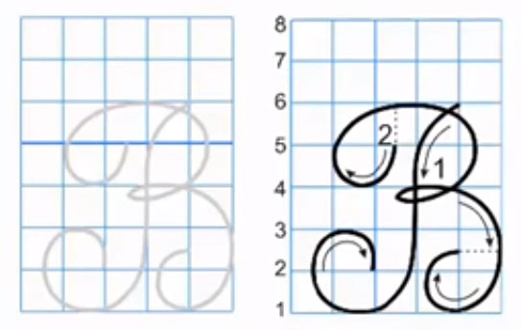
Thứ……ngày…..tháng…..năm…….
TIẾNG VIỆT
ÔN CHỮ VIẾT HOA: B, C
1. Quan sát chữ viết mẫu
Viết chữ hoa B, C

Slide 4

Thứ……ngày…..tháng…..năm…….
TIẾNG VIỆT
ÔN CHỮ VIẾT HOA: B, C
2. Ôn chữ viết hoa.
Viết chữ hoa B, C

Slide 5
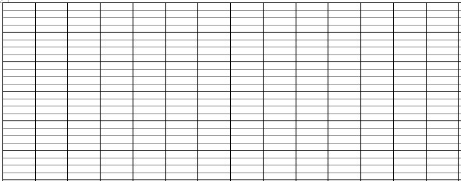
Thứ……ngày…..tháng…..năm…….
TIẾNG VIỆT
ÔN CHỮ VIẾT HOA: B, C
3. Viết câu ứng dụng.
a. Viết tên riêng
Cao Bằng

Slide 6
Thứ……ngày…..tháng…..năm…….
TIẾNG VIỆT
ÔN CHỮ VIẾT HOA: B, C
3. Viết câu ứng dụng.
b. Viết câu ứng dụng
Trẻ em như búp trên cành
Biết ăn ngủ, biết học hành là ngoan

Slide 7

XIN CHÂN THÀNH CẢM ƠN
QUÝ THẦY CÔ GIÁO VÀ CÁC EM
Notes:
7

